Slide 1


ROTEAMENTO

Slide 2


Roteamento Direto
Origem e Destino na mesma rede
Várias topologias
Lembre-se equipamentos de nível 2 não tratam endereço IP
10.35.143.10
Tabela de Roteamento
Destino Gateway
10.35.143.0 10.35.143.10
....... .......
10.35.143.0
Switch
10.35.143.15

Slide 3
Roteamento Indireto
Origem e Destino estão em redes diferentes
Tabela de Roteamento
Destino Gateway
10.35.143.0 10.35.143.10
0.0.0.0 10.35.143.1
10.35.144.15
10.35.143.10
10.35.143.1
Router
10.35.144.1
10.35.143.0
10.35.144.0
Tabela de Roteamento
Tabela de Roteamento
Destino Gateway
10.35.143.0 10.35.143.1
10.35.144.0 10.35.144.1
....... .......
Destino Gateway
10.35.144.0 10.35.144.15
0.0.0.0 10.35.144.1

Slide 4
Roteamento Estático e Dinâmico
Roteamento Estático
Normalmente configurado manualmente
A tabela de roteamento é estática
As rotas não se alteram dinamicamente de acordo com as alterações da topologia da rede
Custo manutenção cresce de acordo com a complexidade e tamanho da rede
Sujeito a falhas de configuração

Slide 5
Roteamento Estático e Dinâmico
Roteamento Dinâmico
Divulgação e alteração das tabelas de roteamento de forma dinâmica
Sem intervenção constante do administrador
Alteração das tabelas dinamicamente de acordo com a alteração da topologia da rede
Adaptativo
Melhora o tempo de manutenção das tabelas em grandes redes
Mas também está sujeito a falhas

Slide 6
Roteamento Estático - Exemplo
10.35.143.1
10.35.144.1
10.35.144.2
10.35.143.0
Router 1
Router 2
10.35.144.0
10.35.146.0
10.35.146.1
10.35.148.1
10.35.147.1
10.35.147.2
10.35.146.2
10.35.148.0
Router 4
Router 3
10.35.147.0
Internet

Slide 7
Sistemas Autônomos
Um SA (Sistema Autônomo) pode ser definido como:
“Um grupo de redes e roteadores controlados por uma única autoridade administrativa.”
Roteadores em um sistema autônomo seguem as mesma “regras” de roteamento
Protocolos de roteamento são classificados de acordo com sua atuação

Slide 8
Protocolos de Roteamento
Função
A função de um protocolo de roteamento é construir tabelas de roteamento completas nos diversos roteadores de uma rede.
Tipos
igp (interior gateway protocol): protocolos para realizar o roteamento dentro de um sistema autônomo (AS).
egp (exterior gateway protocol): protocolos para realizar o roteamento entre sistemas autônomos.
SA #1
P. Exterior
SA #2
P. Interior
P. Interior
P. Interior
P. Interior
P. Interior

Slide 9
Protocolos de roteamento
Protocolos do tipo igp (interior gateway protocol)
RIP (Routing Information Protocol)
IGRP (Interior Gateway Routing Protocol)
Enhanced IGRP
OSPF (Open Shortest Path First)
IS-IS (Intermediate System-to-Intermediate System)
Protocolos do tipo egp (exterior gateway protocol)
EGP (Exterior Gateway Protocol)
BGP (Border Gateway Protocol)

Slide 10
Algoritmos de Roteamento
Os protocolos de roteamento implementam um ou mais algoritmos de roteamento
Exemplos de Algoritmos
Vetor Distância
Link State
SPF (Shortest Path First).

Slide 11
RIP (Routing Information Protocol)
Algoritmo do tipo “distance vector”
A métrica usada é baseada no número de máquinas intermediárias para a rede destino
Não permite o balanceamento do tráfego
Os gateways repassam periodicamente a sua tabela de rotas para os gateways vizinhos
Usado como igp (Interior Gateway Protocol)

Slide 12
OSPF (Open Shortest Path First)
Caraterísticas
igp (interior gateway protocol): usado dentro de um sistema autônomo (AS);
especificação aberta;
baseado no algoritmo shortest path first (caminho mais curto).
Protocolo de roteamento de estado de enlace.
Notes:
Arquivos que podem ser consultados: 55167.htm e 57513.htm

Slide 13
BGP (Border Gateway Protocol)
Características
É um protocolo entre ASs (Autonomous Systems) que tenta resolver alguns problemas do EGP (Exterior Gateway Protocol).
A versão 4 suporta roteamento inter-domínio sem classes (classless interdomain routing - CIDR), que permite a redução do tamanho das tabelas de roteamento através de rotas agregadas, resultando em super-redes. CDIR elimina o conceito de classes de redes dentro do BGP e permite o anúncio de prefixos IP.
Embora tenha sido projetado como um protocolo entre-ASs, pode ser utilizado dentro de um AS.
Notes:
Arquivos que podem ser consultados: 55143.htm e ciproute.htm

Slide 14
NETWORK
ADRESS
TRANSLATION

Slide 15

Network Adress Translation (NAT)
NAT (Network Address Translation), ou tradução de endereço de rede, é uma técnica que altera os endereços de um pacote, e altera os pacotes de forma inversa.
O NAT tem três utilidades básicas: o SNAT, O DNAT e proxy transparente. O SNAT ou Source-NAT, consiste em alterar o endereço de origem dos pacotes. A principal utilização do SNAT é o Masquerading, ou mascaramento de IPs, permitindo o compartilhamento de um único endereço IP válido com acesso à internet com uma rede de IPs não-válidos.
Notes:
SNAT – Origem
DNAT - Destino

Slide 16
NAT: Network Address Translation
resto da
Internet
rede local
(e.x., rede caseira)
10.0.0/24
10.0.0.1
10.0.0.4
10.0.0.2
138.76.29.7
10.0.0.3
Todos os datagramas deixando a rede local têm o mesmo único endereço IP NAT origem: 138.76.29.7, e diferentes números de porta origem
Datagramas com origem ou
destino nesta rede usam endereços 10.0.0/24 para origem e destino (como usual)

Slide 17
NAT: Network Address Translation
Motivação: a rede local usa apenas um endereço IP, no que concerne ao mundo exterior:
não há necessidade de alocar faixas de endereços do ISP:
apenas um endereço IP é usado para todos os dispositivos
pode modificar endereços de dispositivos na rede local sem notificar o mundo exterior
pode trocar de ISP sem mudar os endereços dos dispositivos na rede local
dispositivos dentro da rede local não são explicitamente endereçáveis, i.e., visíveis do mundo exterior (um incremento de segurança)

Slide 18
VIRTUAL
PRIVATE
NETWORK

Slide 19
Princípios básicos
Confidencialidade – Tendo em vista que estarão sendo usados meios públicos de comunicação, é imprescindível que a privacidade da informação seja garantida, de forma que, mesmo que os dados sejam capturados, não possam ser entendidos.
Integridade – Na eventualidade da informação ser capturada, é necessário garantir que não seja alterada e reencaminhada, permitindo que somente informações válidas sejam recebidas.
Autenticidade – Somente os participantes devidamente autorizados podem trocar informações entre si, ou seja, um elemento da VPN somente reconhecerá informações originadas por um segundo elemento que tenha autorização para fazer parte dela.

Slide 20
Elementos da VPN
• Servidor VPN – responsável por aceitar as conexões dos clientes VPN. Esse servidor é o responsável por autenticar e prover as conexões da rede virtual aos clientes;
• Cliente VPN – é aquele que solicita ao servidor VPN uma conexão. Esse cliente pode ser um computador
ou mesmo um roteador;

Slide 21
Elementos da VPN
• Túnel – é o caminho por onde os dados passam pela rede pública. Comparando com as tecnologias orientadas à camada 2 (Enlace) do modelo OSI, um túnel é similar a uma sessão, onde as duas extremidades negociam a configuração dos parâmetros para o estabelecimento do túnel, como endereçamento, criptografia e parâmetros de compressão. Na maioria das vezes, são utilizados protocolos que implementam o serviço de datagrama.
• Protocolos de tunelamento – São os responsáveis pelo gerenciamento e encapsulamento dos túneis criados na rede pública;
• Rede Pública – Efetua as conexões da VPN. Normalmente trata-se da rede de uma prestadora de serviços de telecomunicações.

Slide 22
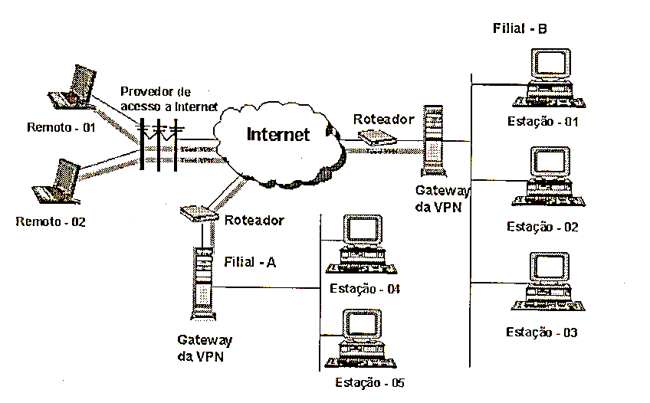

Slide 23
Protocolos da VPN
A VPN possui seus próprios protocolos de comunicação, dentre eles PPTP, L2TP e o IPSec, que atuam em conjunto com o TCP/IP, criando um túnel virtual onde os dados trafegam criptografados, garantindo a ilegibilidades dos mesmos à pessoas não autorizadas. Os protocolos de autenticação são usados, para garantir que as mensagens tenham vindo de usuários válidos e que se parte da mensagem for alterada, o pacote será descartado.

